Slide 1
半導體入門・單元 6
晶圓與無塵室
晶片做在一片圓形的矽晶圓上，而且要在非常乾淨的無塵室裡做。為什麼是圓的？為什麼越做越大？要乾淨到什麼程度？
半導體入門：跟著晶片的一生
課堂與非營利可以免費使用，請註明 fab24hr；不能販售，也不能改成自己的作品。
fab24hr.com/learn/wafer-cleanroom/
fab24hr
Notes:
晶片做在一片圓形的矽晶圓上，而且要在非常乾淨的無塵室裡做。為什麼是圓的？為什麼越做越大？要乾淨到什麼程度？

Slide 2
半導體入門・單元 6
學到什麼
1 說明晶圓為什麼是圓的、12 吋和 8 吋是什麼意思，以及晶圓做大的好處。
2 用「一立方公尺的空氣裡最多有幾顆微粒」說明無塵室的等級，以及一顆微粒為什麼就能毀掉一顆晶片。
3 知道晶圓廠還要用大量的超純水和各種特殊氣體，以及為什麼要那麼小心。
fab24hr.com/learn/wafer-cleanroom/
fab24hr

Slide 3
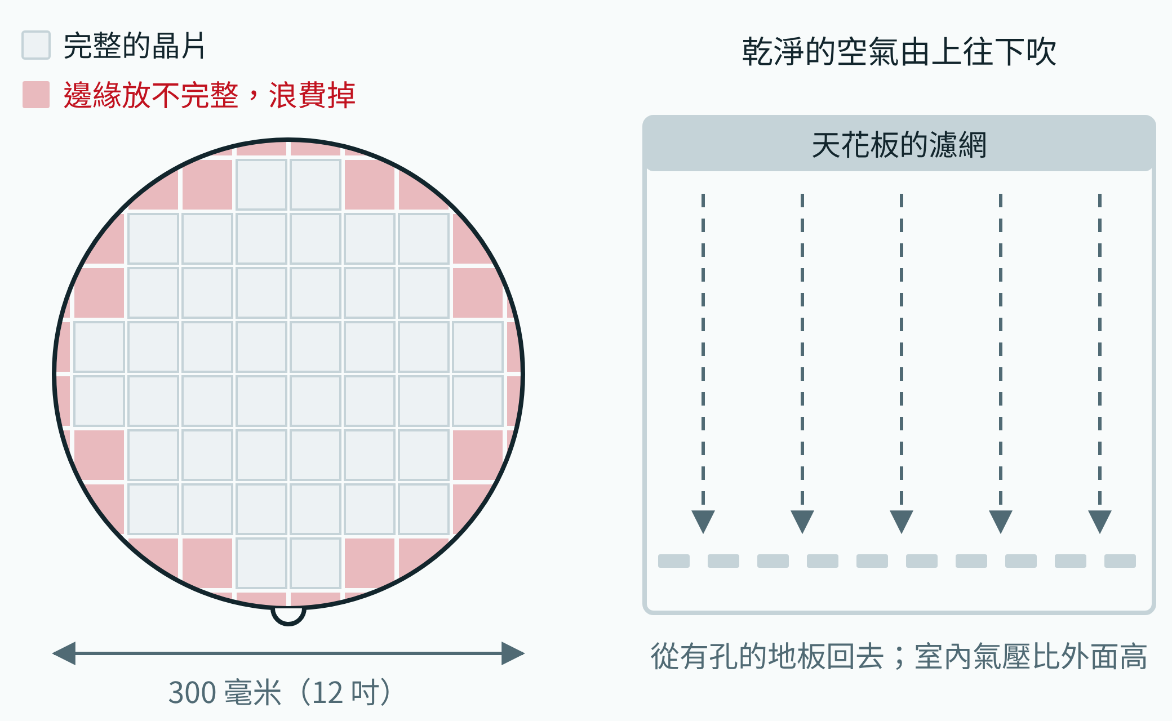
半導體入門・單元 6
晶圓越大，邊緣浪費的比例越小；無塵室靠由上往下的乾淨氣流把微粒帶走，室內氣壓也比外面高。
fab24hr.com/learn/wafer-cleanroom/
fab24hr
Notes:
左邊是一片圓形晶圓，上面排滿方形晶片，邊緣放不完整的晶片會浪費掉；右邊是無塵室，過濾過的空氣從天花板往下吹，從有孔的地板回去。

Slide 4
半導體入門・單元 6 · 一步一步 1/2
一步一步
1 選矽當材料，先把它提煉到非常純。
為什麼：矽在地殼裡的含量排第二，原料多；高溫下還能自己長出好的絕緣層。
不這樣會怎樣：最早用的鍺，溫度一高就容易漏電，表面的氧化層也不穩，後來被矽取代。
2 把矽熔化，用種子一邊旋轉一邊慢慢往上拉，長成單晶棒。
為什麼：晶片要原子排得整整齊齊的單晶，熔化的矽會照著種子的排列凝固上去。
不這樣會怎樣：晶棒一路轉著長，截面就是圓的；硬磨成方的，邊角的單晶矽全變廢料。
3 把晶棒切成薄片、拋光，晶圓越做越大，現在常見 12 吋（300 毫米）。
為什麼：直徑 1.5 倍，面積約 2.25 倍，機台、人力和水電卻不必多那麼多。
不這樣會怎樣：晶圓小，每一顆分攤的成本高，邊緣放不完整的浪費也佔得多。
fab24hr.com/learn/wafer-cleanroom/
fab24hr

Slide 5
半導體入門・單元 6 · 一步一步 2/2
一步一步
4 在無塵室裡做，用 ISO 等級限制每立方公尺空氣裡的微粒數。
為什麼：0.5 微米的微粒，比最先進晶片上最密的線間距還大十倍以上。
不這樣會怎樣：一顆落在晶圓上，就像壓了一顆大石頭：線斷掉或連在一起，那顆晶片就壞了。
5 讓濾過的空氣從天花板往下吹，室內氣壓比外面高一點。
為什麼：人和機台產生的微粒被往地板帶走；門一打開，空氣是往外流。
不這樣會怎樣：微粒會在空中亂飄、橫著飄到晶圓上，外面的灰塵也容易跑進來。
6 人穿無塵衣從頭包到腳、由上往下穿，再過風淋室（強風吹掉衣服上的微粒）。
為什麼：人一直在掉皮屑、頭髮和纖維，是無塵室裡最大的微粒來源。
不這樣會怎樣：不包起來，這些全散進室內：常被引用的數字是一個人站著不動每分鐘十萬顆以上，走路時上百萬顆。
fab24hr.com/learn/wafer-cleanroom/
fab24hr

Slide 6
半導體入門・單元 6 · 重點講解 1/4
晶圓是圓的，因為矽長成圓柱
做晶片要用原子排得整整齊齊的單晶矽。常見的做法是把高純度的矽熔化，拿一小塊單晶矽當種子碰一下液面，一邊旋轉、一邊非常慢地往上拉，長成一根圓柱形的晶棒。晶棒切成薄片、拋光到像鏡子一樣平，就是晶圓，厚度不到一公釐。從材料、機台到裝晶圓的盒子，整個產業都是圍著圓片建立起來的。
fab24hr.com/learn/wafer-cleanroom/
fab24hr

Slide 7
半導體入門・單元 6 · 重點講解 2/4
晶圓做大，成本才攤得開
「12 吋」「8 吋」說的是晶圓的直徑，規格其實是 300 和 200 毫米，「吋」只是沿用的叫法。直徑是 1.5 倍，面積要乘兩次，大約 2.25 倍。很多步驟一次做一片或一批，晶圓變大，每次做出的晶片就更多，機台、人力、水電卻不會跟著變成 2.25 倍，分攤到每一顆，成本就有機會降下來。
fab24hr.com/learn/wafer-cleanroom/
fab24hr

Slide 8
半導體入門・單元 6 · 重點講解 3/4
無塵室數微粒，一顆就能毀掉晶片
無塵室的等級，數的是一立方公尺空氣裡、大於某個大小的微粒最多幾顆。常聽到的 Class 100 是舊的美國標準的叫法，大約等於現在國際標準的 ISO 5：0.5 微米以上最多 3,520 顆，城市室外的空氣常有好幾千萬顆。一微米是一公釐的千分之一，0.5 微米比頭髮細上百倍，卻比最先進晶片上最密的線和線間距大十倍以上；落在晶圓上就像壓了一顆大石頭，可能讓線斷掉或連在一起，那顆晶片就壞了。所以先進的廠連 0.1 微米、甚至更小的微粒也要數。
fab24hr.com/learn/wafer-cleanroom/
fab24hr

Slide 9
半導體入門・單元 6 · 重點講解 4/4
水和氣體，也要純到極點
晶圓每泡完一次藥液，就要用超純水沖乾淨。超純水是把離子、顆粒、有機物等幾乎全部拿掉的水；最後碰到晶圓表面的液體就是它，水裡有什麼，就可能留在晶圓上。晶片要洗很多次，先進的晶圓廠一天要用好幾百萬加侖（一加侖約 3.8 公升）。很多步驟也在氣體裡做，有些特殊氣體有毒、會腐蝕或容易燒，所以保護是一層一層疊的：先用設備關住，再讓偵測器替人聞，加上程序，不靠人的鼻子。
fab24hr.com/learn/wafer-cleanroom/
fab24hr

Slide 10
半導體入門・單元 6
常見誤解
常聽到：晶片是方的，把晶圓做成方的會比較不浪費。
其實：矽長出來就是一根圓柱，磨成方的，四個邊角外那些很貴的單晶矽都得丟掉。塗光阻（一層怕光的材料）時晶圓要高速旋轉，圓片也沒有容易碰缺的尖角。圓片邊緣確實會浪費一些，這也是晶圓越做越大的原因之一：晶圓越大，邊緣佔的比例越小。
常聽到：無塵衣是用來保護穿的人的。
其實：它主要保護的是晶圓。人身上一直在掉皮屑、頭髮、纖維和小水滴，是無塵室裡最大的微粒來源。無塵衣能大幅減少這些微粒，但不會歸零，所以裡面的人動作放慢，晶圓也盡量裝在密封的盒子裡移動。不過晶圓大多關在盒子和機台裡，晶圓上的缺陷現在更多是機台和製程自己產生的，所以每台機台也定期跑一片監控片，數它多加了幾顆微粒。
fab24hr.com/learn/wafer-cleanroom/
fab24hr

Slide 11
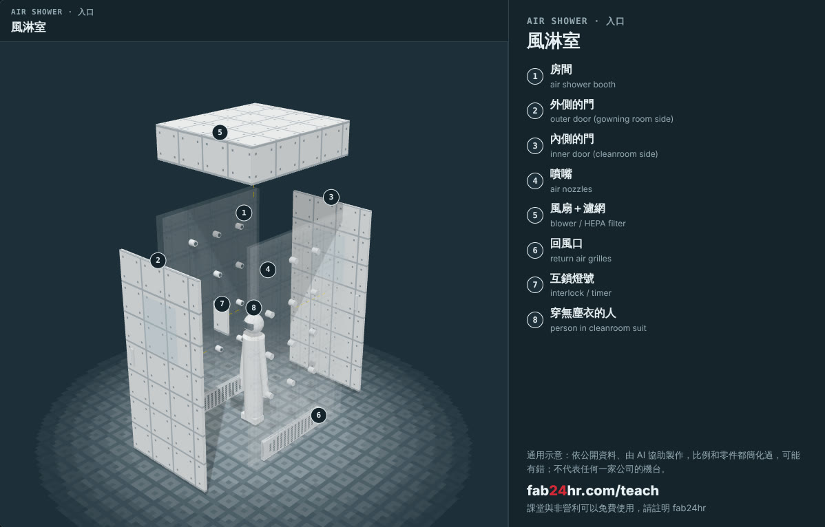
半導體入門・單元 6 · 看：拆開來看的機台
fab24hr.com/learn/wafer-cleanroom/
fab24hr
Notes:
風淋室：https://fab24hr.com/?tool=shower

Slide 12
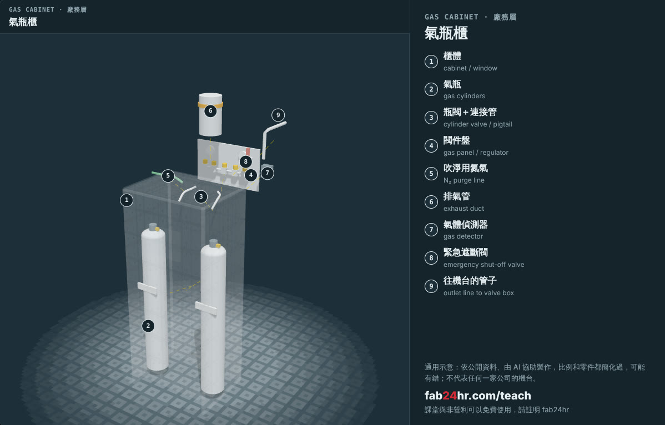
半導體入門・單元 6 · 看：拆開來看的機台
fab24hr.com/learn/wafer-cleanroom/
fab24hr
Notes:
氣瓶櫃：https://fab24hr.com/?tool=gascab

Slide 13

半導體入門・單元 6
玩
當廠務工程師玩一班：水、電、空調和氣體
用手機掃，從這裡開始玩
fab24hr.com/?job=fac&utm_source=slides
fab24hr.com/learn/wafer-cleanroom/
fab24hr

Slide 14
半導體入門・單元 6
想一想
1 晶圓廠很耗水、耗電，對經濟又很重要。如果你住在晶圓廠附近，你會在意哪些事？會想請廠方說明什麼？
2 在無塵室裡，人是最大的微粒來源。如果讓你訂進出無塵室的規矩，你會訂哪三條？為什麼？
fab24hr.com/learn/wafer-cleanroom/
fab24hr

Slide 15
半導體入門・單元 6
必讀
晶圓為什麼是圓的？
fab24hr.com/blog/why-wafers-round/
12 吋、8 吋晶圓是什麼意思？晶圓為什麼越做越大
fab24hr.com/blog/wafer-sizes/
無塵室有多乾淨？Class 100、ISO 5 這些等級怎麼算
fab24hr.com/blog/cleanroom-class/
延伸
無塵室為什麼要穿全身無塵衣？
超純水有多純？為什麼晶圓廠很耗水
晶圓廠用哪些氣體？為什麼要那麼小心
晶圓廠為什麼那麼耗電？
fab24hr.com/learn/wafer-cleanroom/
fab24hr

Slide 16
半導體入門・單元 6
半導體入門：跟著晶片的一生
https://fab24hr.com/learn/wafer-cleanroom/
內容整理自公開的教科書、產業標準、大學課程講義與論文；遊戲裡的公司、人物、機台編號和數字是虛構的。
課堂與非營利可以免費使用，請註明 fab24hr；不能販售，也不能改成自己的作品。
通用示意：依公開資料、由 AI 協助製作，可能有錯；不代表任何一家公司的機台
fab24hr.com/learn/wafer-cleanroom/
fab24hr

